Slide 1
Pemrograman Web 1
PG065- 3

Slide 2
VALIDASI FORM DENGAN JAVASCRIPT DAN PHP
PERTEMUAN-10

Slide 3
Validasi Form
Validasi form dilakukan untuk pengecekan apakah data yang diinput melalui form sudah lengkap dan benar
Validasi bisa dilakukan pada sisi client (menggunakan javascript/ html 5), maupun di sisi server (menggunakan PHP)

Slide 4
Validasi Form dengan Jquery
Walaupun element form pada HTML5 sudah memiliki fungsi validasi seperti required, sebaiknya tetap di validasi menggunakan jquery karena tidak semua browser support HTML5.
Gunakan $(selector).val() untuk mengambil inputan form
Cth : $(‘#txtnim’).val()
Gunakan $(selector).focus() untuk meletakkan kursor ke element form yang diinginkan
Cth : $(‘#txtnim’).focus()

Slide 5
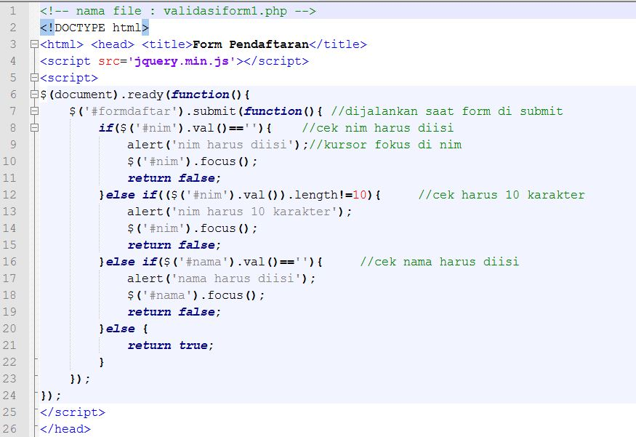
Cth Validasi Form JQuery

Slide 6
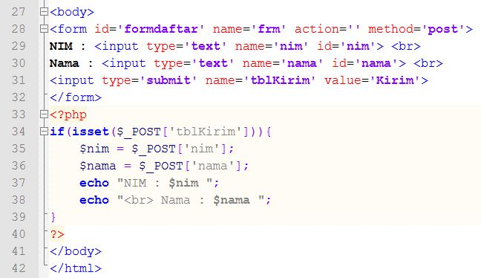
Cth Validasi Form Jquery (Lanjutan)

Slide 7
Validasi form dengan PHP
Meskipun form telah divalidasi menggunakan javascript/jquery, sebaiknya form juga divalidasi menggunakan PHP
Javascript di sisi client bisa dimatikan oleh user, sehingga validasi menggunakan javascript bisa tidak berhasil

Slide 8
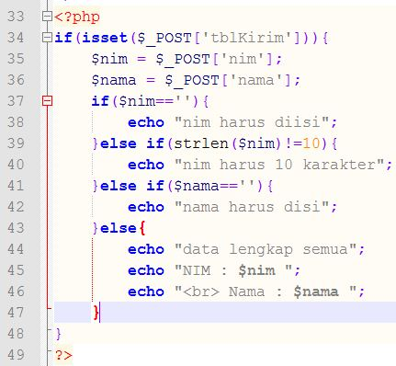
Cth validasi form dengan PHP

Slide 9
Validasi Form menggunakan Plugin Jquery
Ada banyak plugin jquery yang bisa digunakan untuk memvalidasi form inputan
Salah satunya Jquery Validation Plugin yang bisa didownload di https://jqueryvalidation.org/

Slide 10
Cara Penggunaan Jquery Validation Plugin
Download file di http://jqueryvalidation.org/files/jquery-validation-1.15.0.zip
Extract file tersebut ke documentroot.
Pada contoh ini saya extract ke folder jqueryvalidation

Slide 11
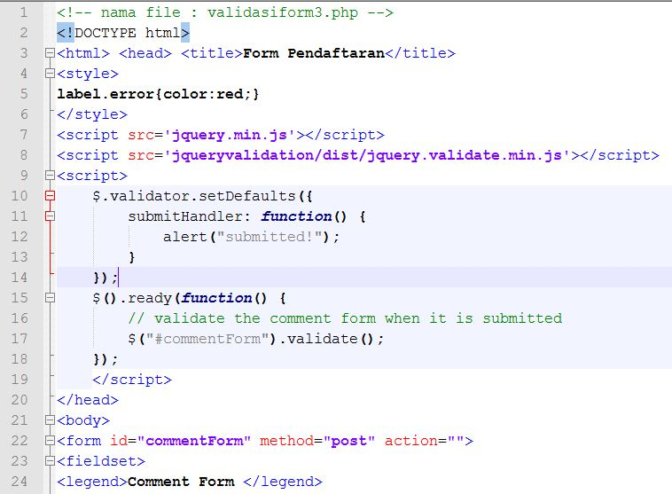
Contoh Program dengan Jquery Validation Plugin

Slide 12
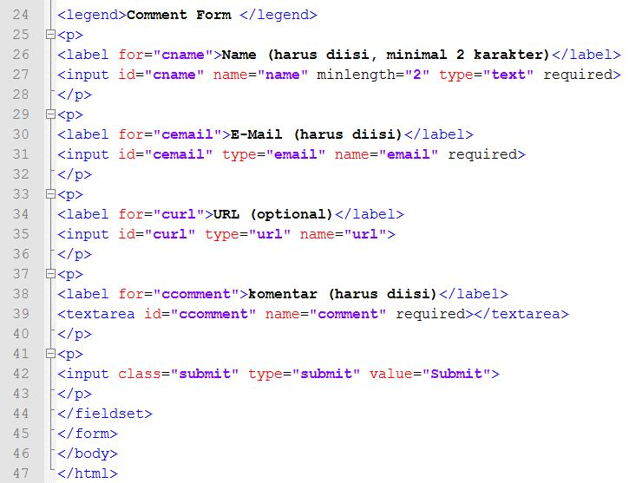
Contoh Program dengan Jquery Validation Plugin (lanjutan)

